Slide 1
Департамент природопользования и охраны окружающей среды города Москвы
Докладчик: А.О. Кульбачевский
руководитель Департамента природопользования
и охраны окружающей среды города Москвы
Москва, 2015

Slide 2
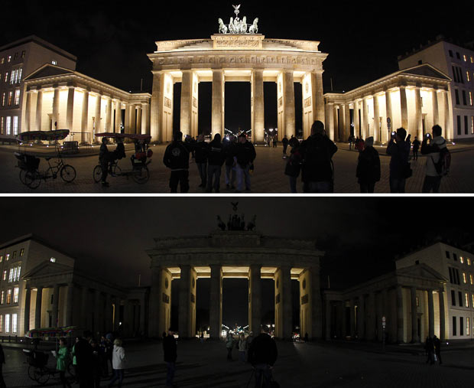
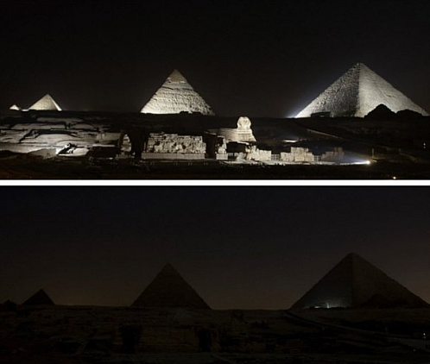
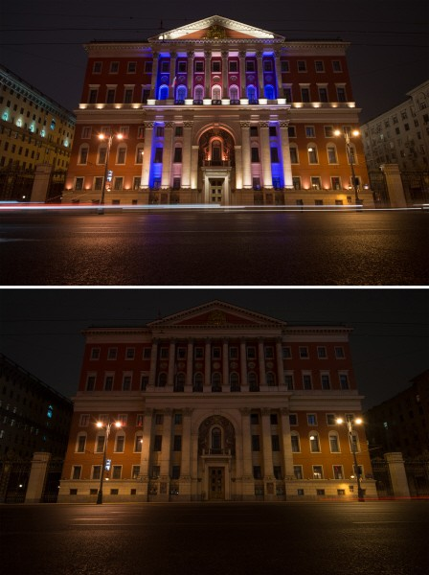
Акция «Час Земли»
«Час Земли» – это ежегодное международное событие, которое проводится в последнюю субботу марта и призывает всех – частных лиц, организации, школы, муниципальные образования, коммерческие учреждения – выключить свет и другие нежизненно важные электроприборы на один час, в целях пропаганды бережного использования энергетических ресурсов и снижения негативного антропогенного воздействия, вызывающего изменение климата на планете.
Изначально с этой идеей выступил Всемирный фонд дикой природы WWF.
В Москве акция проходит с 2009 года.
В Москве организатором мероприятия выступает Департамент природопользования и охраны окружающей среды.
В этом году акция состоится 28 марта в период с 20:30 до 21:30.

Slide 3
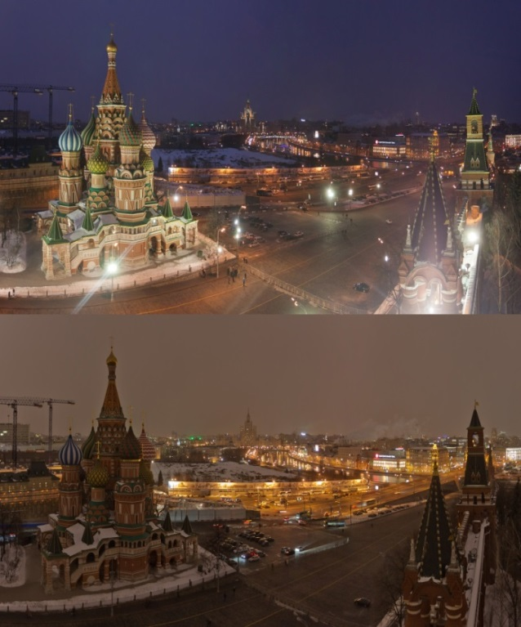
Акция «Час Земли»
В рамках проведения мероприятия будет отключена архитектурно-художественная подсветка и рекламные конструкции более 800 административных и коммерческих зданий по всей столице, в том числе:
МГУ им. М.В. Ломоносова,
Главный павильон ВВЦ,
центральный выставочный зал «Манеж»,
«Сталинские высотки»,
гостиницы «Метрополь», «Украина», «Националь»,
храм Христа Спасителя,
Останкинская телебашня,
олимпийский комплекс «Лужники»,
ведущие театры столицы: Государственный академический Большой театр, «Ленком», «Современник», Московский академический театр имени Владимира Маяковского, музыкальный театр имени К. С. Станиславского и Вл. И. Немировича-Данченко,
здания на улицах Новый Арбат, Тверская, на Садовом кольце и вылетных магистралях города.

Slide 4
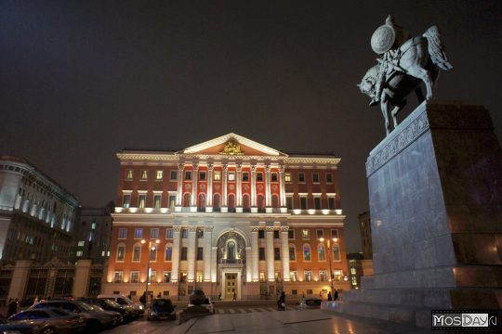
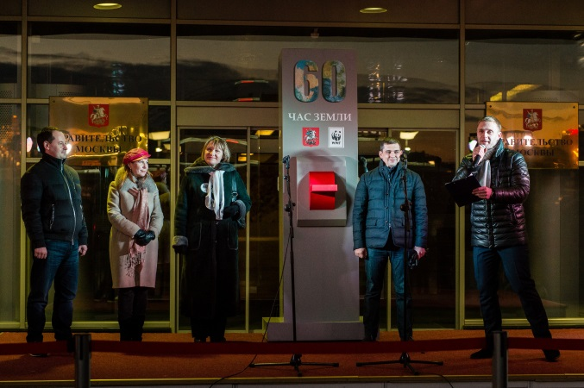
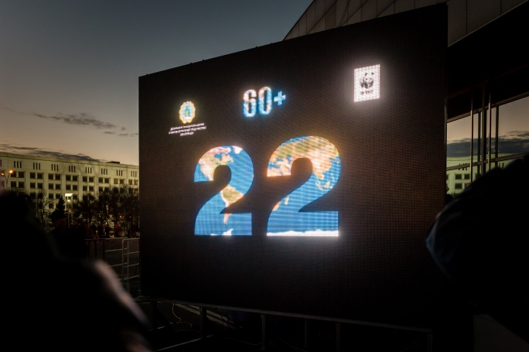
Концепция Акции «Час Земли»
В 20:29 по московскому времени состоится главное событие Акции – на светодиодном экране, расположенном у здания Мэрии Москвы (ул. Тверская, д. 13), под звуки электронного метронома и посредством символического рубильника будет произведен отсчет 60 секунд, предшествующих отключению света в городе.

Slide 5
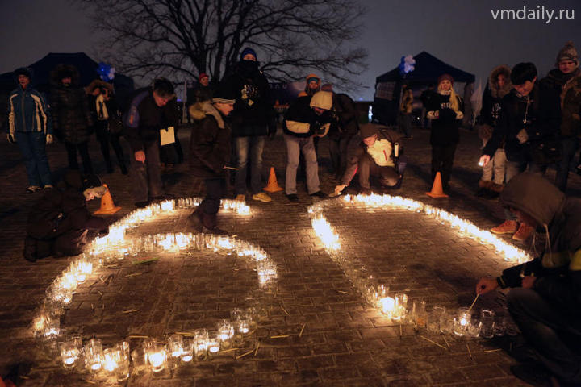
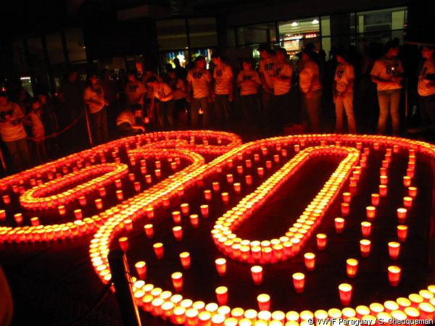
Концепция Акции «Час Земли»
После отключения архитектурно-художественной подсветки в городе перед зданием Мэрии Москвы состоится флеш-моб.
Около 100 человек, используя светодиодные свечи, сформируют число «60» – символ международной акции «Час Земли», .
Кроме того, каждый желающий сможет стать причастным к подсветке символического стенда Акции «60+».

Slide 6
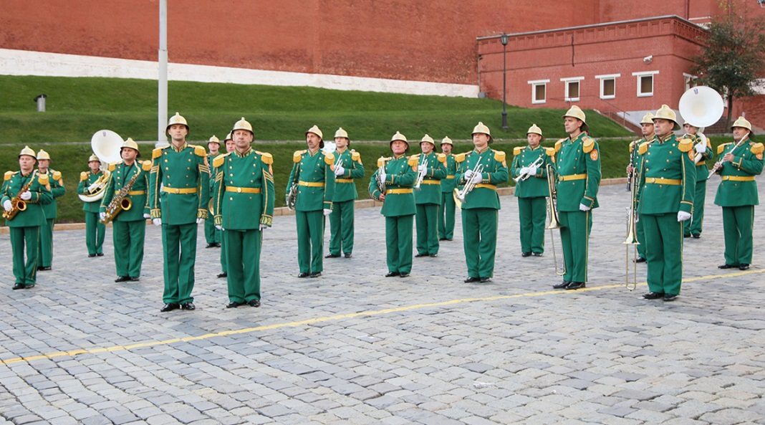
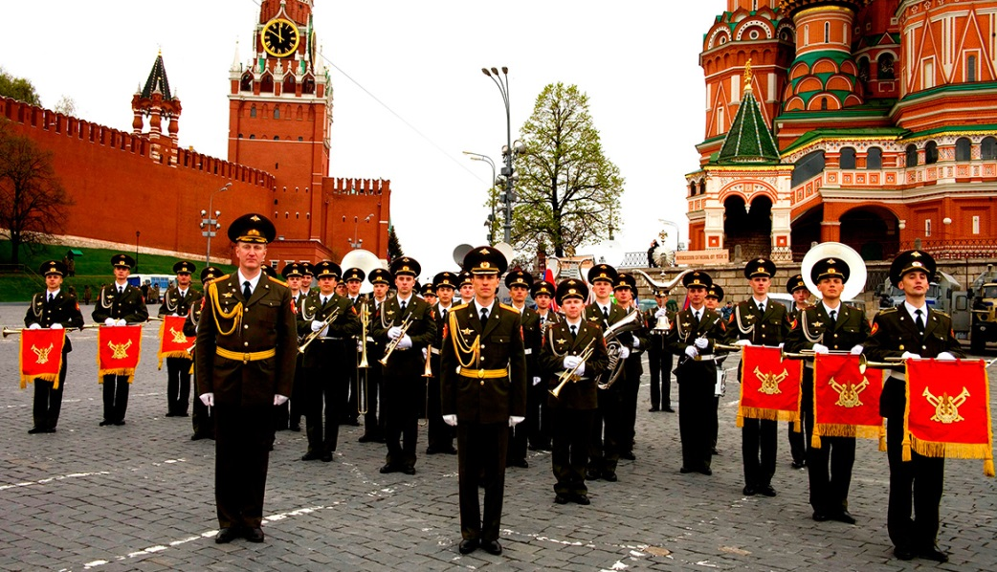
Концепция Акции «Час Земли»
Также в рамках Акции планируется показ видеороликов на экологическую тематику и выступление оркестра курсантов Военного института (военных дирижеров) Военного университета Министерства обороны Российской Федерации и показательного оркестра МЧС России.

Slide 7
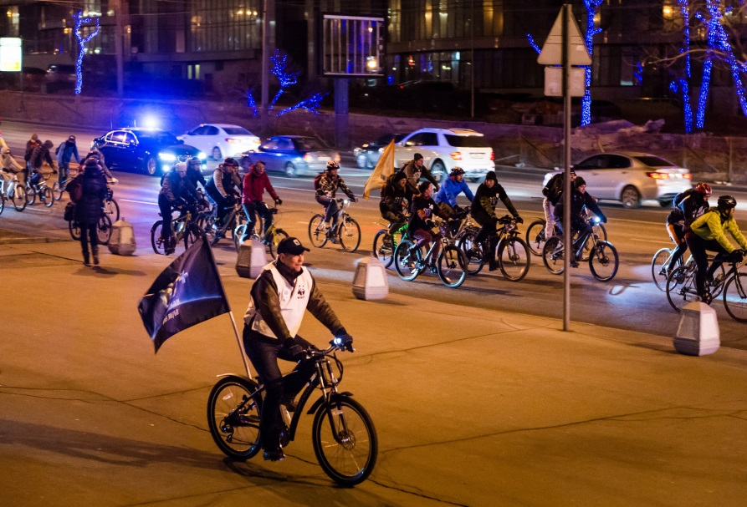
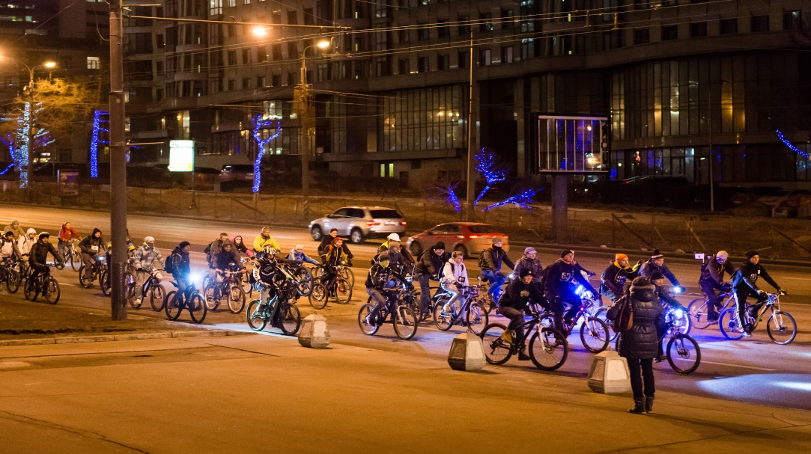
Концепция Акции «Час Земли»
В 20:45 на площадке около здания Мэрии Москвы (ул. Новый Арбат, 36/9) начнется сбор участников велозаезда, цель которого – еще раз напомнить о негативном воздействии автомобильного транспорта на окружающую среду и сподвигнуть как можно большее количество людей воспользоваться альтернативными средствами передвижения.
Ставший уже традиционным велозаезд соберет в этом году более 400 человек среди которых: профессиональные велосипедисты, представители общественных организаций, а также не равнодушные к экологии города жители.
До 20:55 участники стартуют по направлению к площадке Акции, расположенной по адресу: ул. Тверская, д. 13. Финиш велоколонны совпадет с моментом включения электричества в столице.

Slide 8
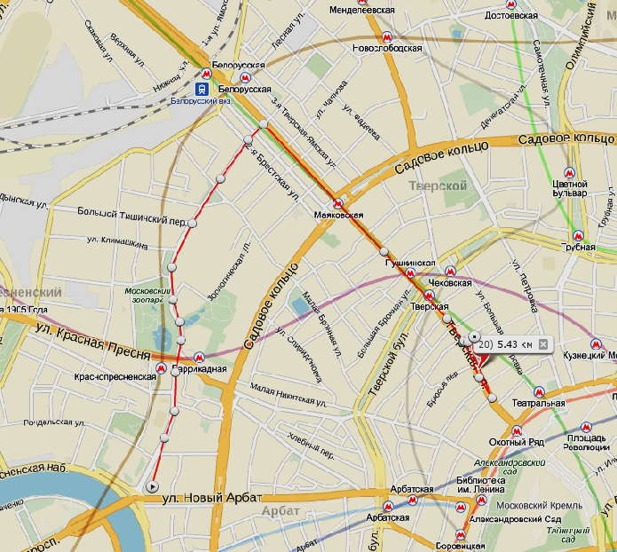
Концепция Акции «Час Земли»
Велозаезд пройдет при поддержке Департамента транспорта и развития дорожно-транспортной инфраструктуры города Москвы и Управления ГИБДД ГУ МВД России по городу Москве.
В рамках мероприятия перекрытие движения в городе не запланировано.

Slide 9
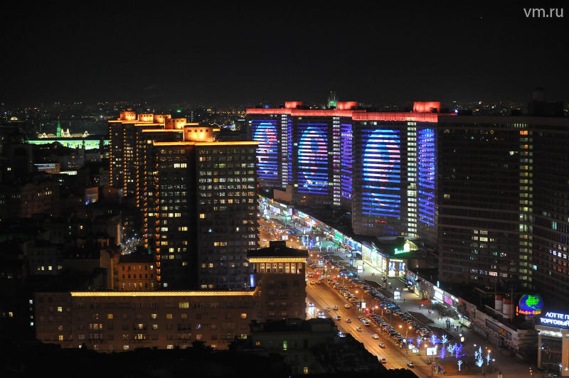
Концепция Акции «Час Земли»
В целях более широкого анонсирования Акции накануне ее проведения запланированы показы видеороликов на зданиях 11, 15, 19 и 21 по улице Новый Арбат.
В день проведения мероприятия освещать Акцию приглашены представители СМИ.

Slide 10
Департамент природопользования и охраны окружающей среды города Москвы
Спасибо За внимание!

